Slide 1
Da Infraestrutura Tradicional à Computação em Nuvem: O Caminho da Inovação

Slide 2
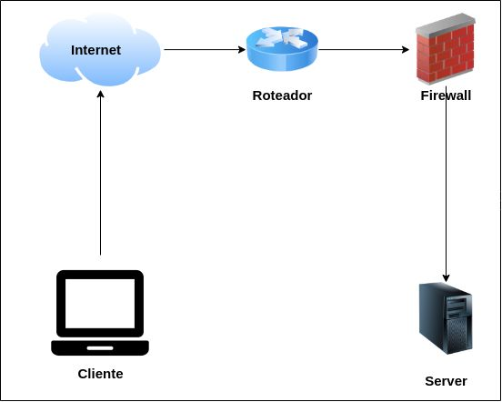
Problema
Infraestrutura Tradicional
Alto Custo
Manutenção
Predial
Tecnológica
Obsolescência / Falta de Inovação
Ambiente "Fixo"
Segurança
Física
Lógica
Diversas Equipes
Falta de Redundância
Energia
Climatização
Disponibilidade

Slide 3
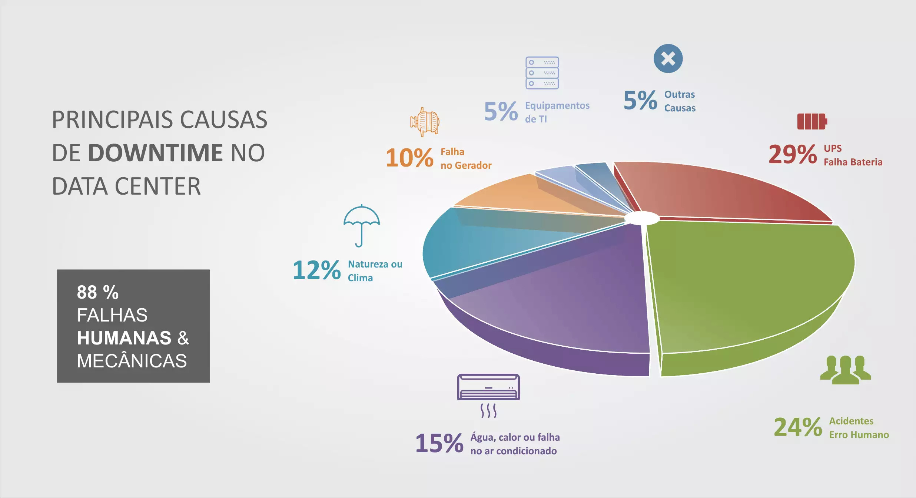

Slide 4
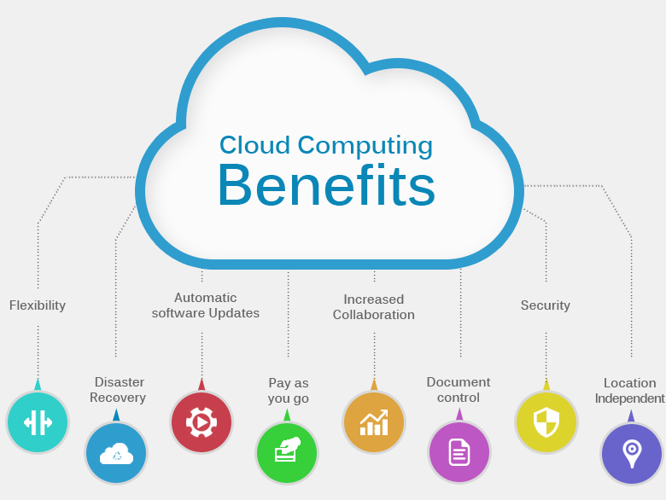
Solução

Slide 5
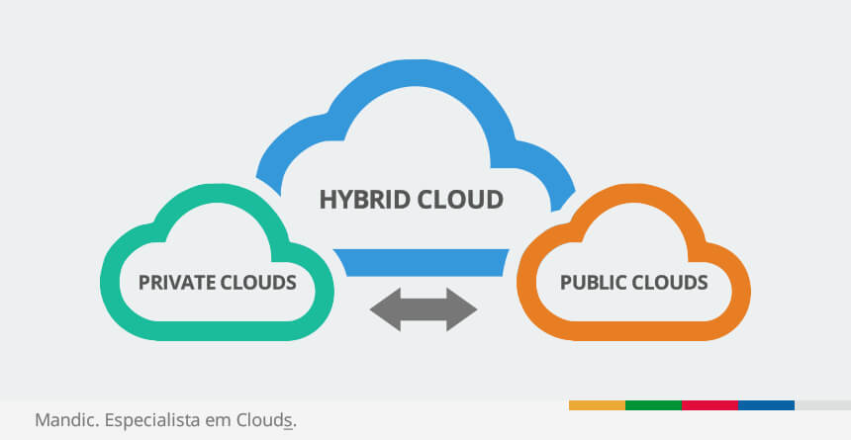

Slide 6
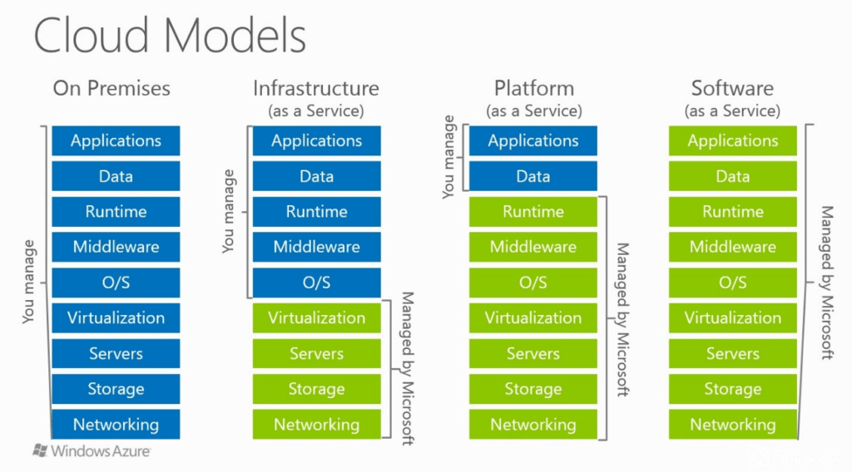

Slide 7
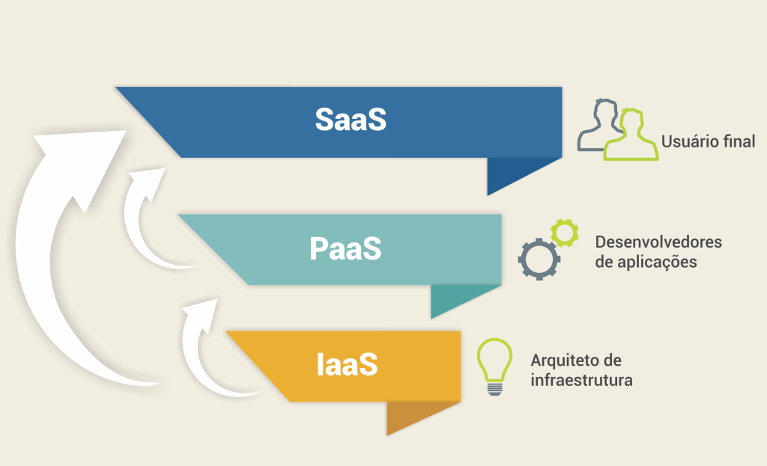

Slide 8
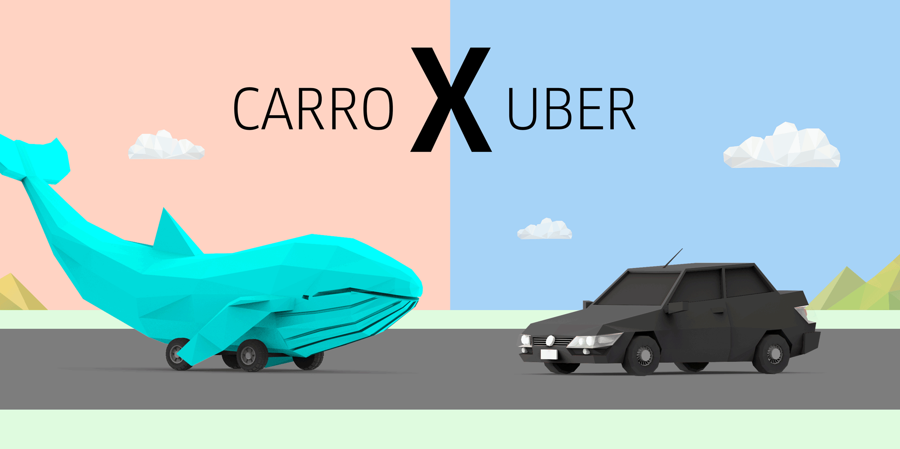
Infraestrutura Tradicional X Computação em Nuvem

Slide 9
Carro Particular
Maior responsabilidade
Custo inicial muito alto
Manutenção
Impostos
Combustível
Seguro
Carro como Serviço
Menor ou nenhuma responsabilidade
Paga de acordo com o uso
Self-service

Slide 10
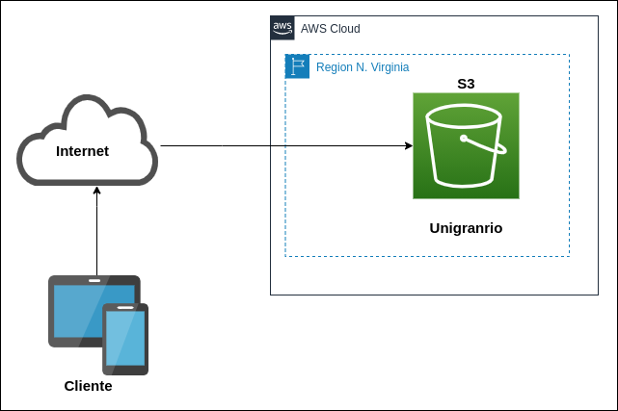
Migração

Slide 11
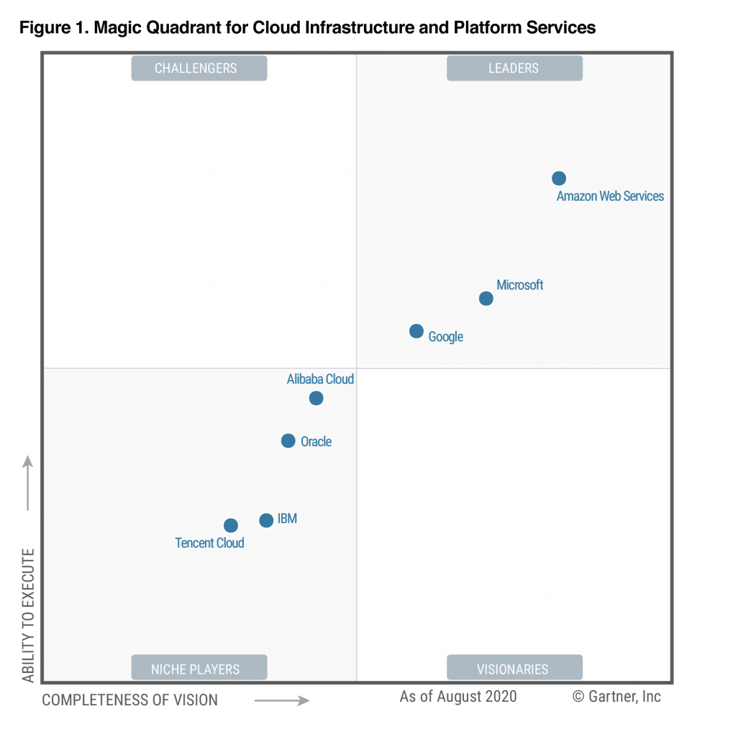
Por que AWS?
Selecionada pela Gartner como líder pelo 10° ano consecutivo no Quadrante Mágico para Infraestrutura Cloud & PaaS

Slide 12
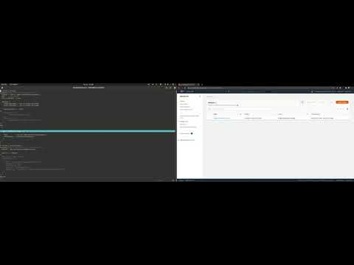

Slide 13
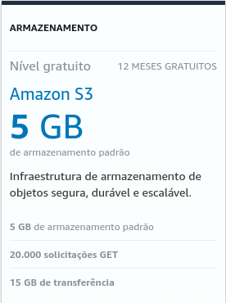
Custos
Primeiros 12 meses
Após 12 meses
5 GB x 0,023 por GB = 0,115
20.000 x 0,0000004 por requisição = 0,008
1 GB (Transferência) x 0,09 por GB = 0**
14 GB (Transferência)/mês x 0,09 por GB = 1,26
Total de 1,383 USD/mês --> ~R$7,08
** - A AWS não cobra o 1° GB de transferência

Slide 14
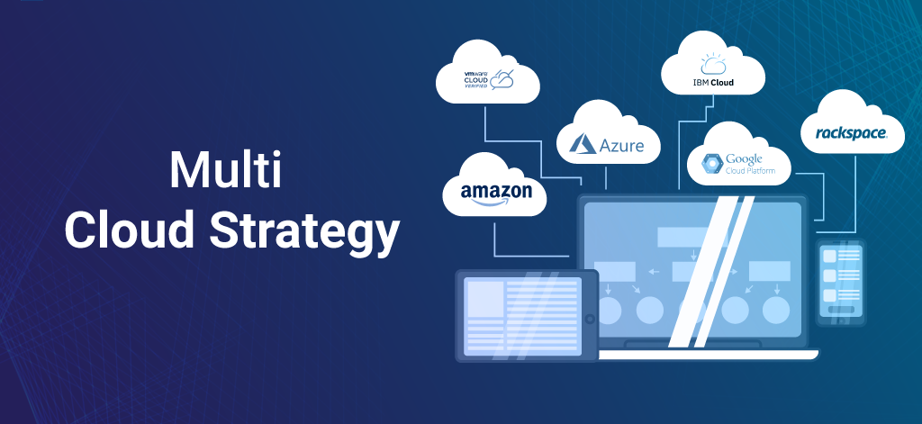
Trabalhos Futuros - Multicloud

